Slide 1
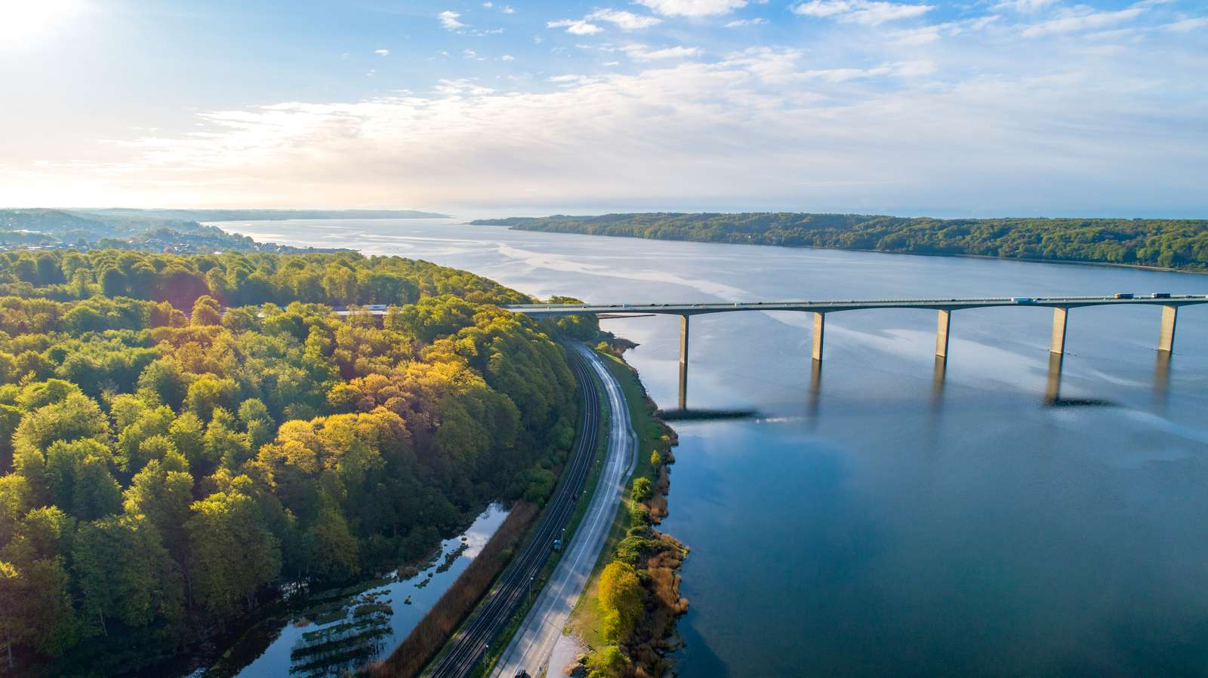
Kystvandrådet Vejle Fjord
Opstartsmøde 18. juni 2025
Jasmina Gabel, Vejle Kommune
jasga@vejle.dk

Slide 2
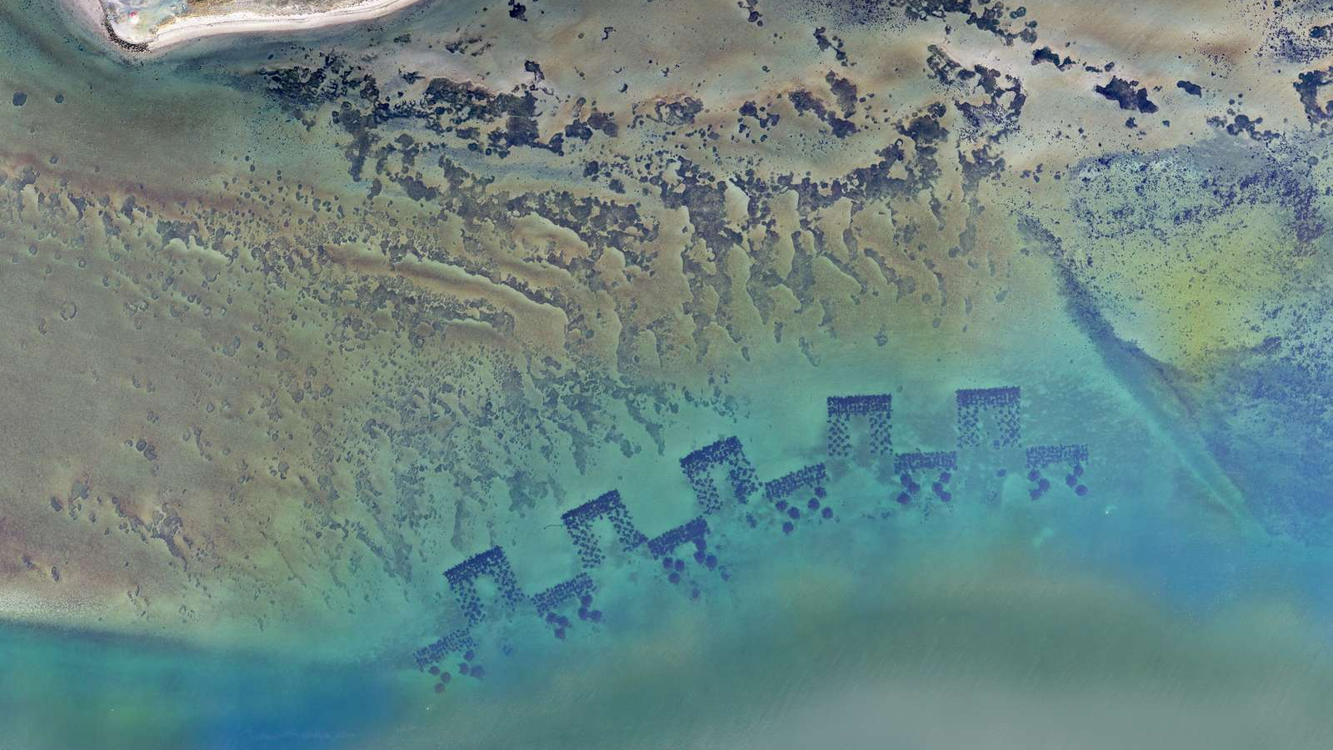
Dagsorden
Velkommen og præsentation
Tidsplan og ramme for Kystvandrådenes arbejde
Gennemgang af indhold i ansøgning
Præsentation af SWAT analyse af hele Vejle Fjord oplandet – præsenteret af rådgiverne fra WaterItech
Gennemgang af områdeanalyser for hhv. Rohden Å og Rands Fjord
Fælles drøftelse af bidrag til analyserne og det videre arbejde
Fælles forventningsafstemning af de praktiske forhold for fremtidige møder
Evt.

Slide 3
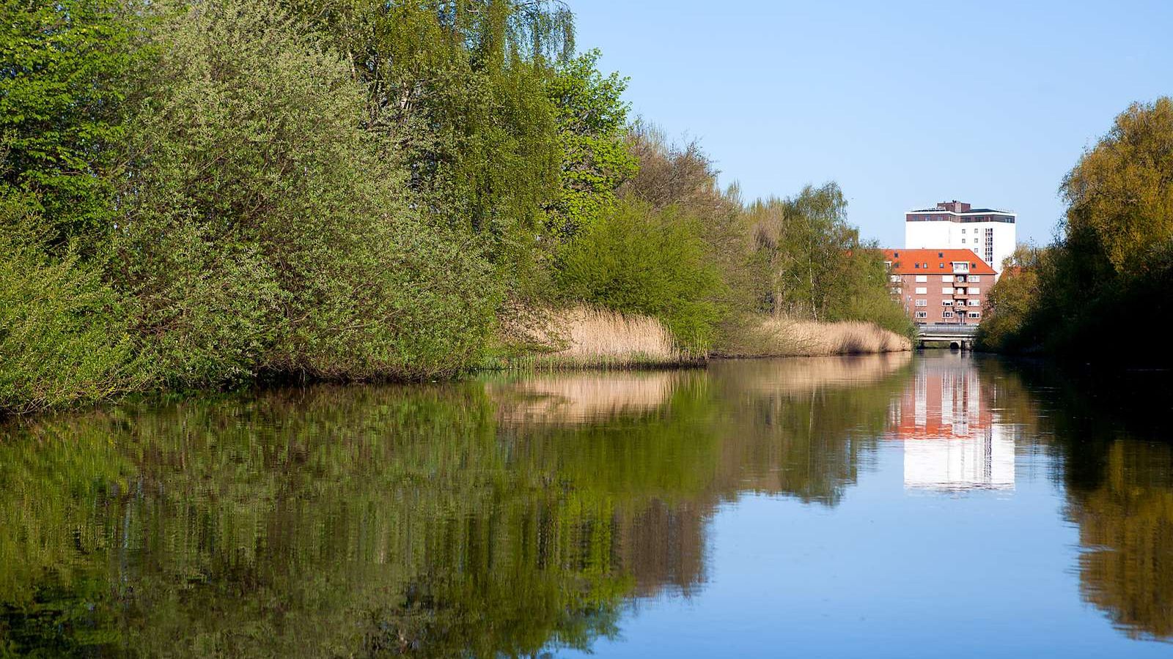
Kystvandråd - en del af lokal grøn trepart
Fordele og ulemper til drøftelsen af om vi skal ansøge om et Kystvandråd for Vejle Fjord
Mette Højby Petersen, Vejle Kommune

Slide 4
Hvad er et Kystvandråd?
Et rådgivende organ bestående af op til 20 medlemmer fra diverse interesseorganisationer (ala vandråd/naturråd) for lokal grøn trepart
Bredere forankret end de lokale treparter, hvor kun DN og LF har plads.
Opgaven er:
Lokal forankret analyser
Mulige forsøgsprojekter
Fælles forståelse for udfordringen
Identificere potentielle virkemidler (marine)
Nedsættes 1. kvartal 2025 og kører til og med 2027

Slide 5
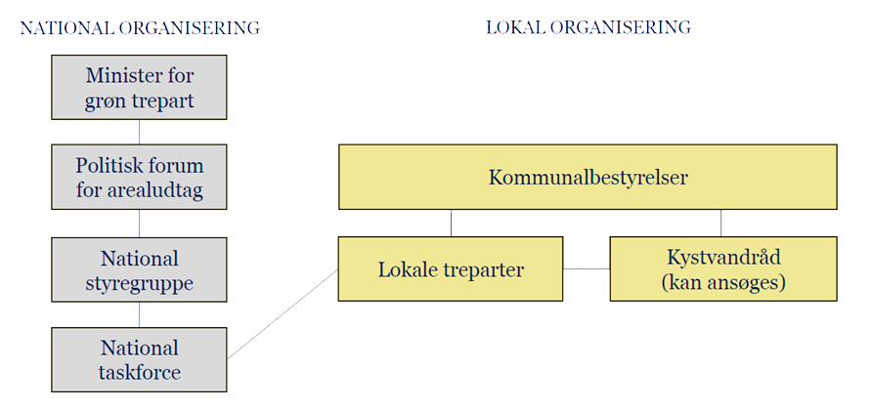
Organisering af omlægningsindsatsen

Slide 6
Fordele
Bred inddragelse i grøn trepart opgaven, bredere end Klimapartnerskabet og lokal grøn trepart
Mulighed for finansiering af administration og suppl. tiltag – hvilke?
Hedensted og Fredericia får mulighed for finansiering af tiltag, derved varetager vi fjorden bredt
I givet fald – Kystvandråd kobles med SVF styregruppe
Minimer antal fora: Hvor er Klimapartnerskabet henne her?

Slide 7
Ulemper
Kan blive en sovepude, hvor vi venter på resultater, hvis Kystvandråd ikke organiseres klogt:
- udviklingspor – koordinering – kort og lang sigt
- driftsspor – realisering af projekter
Hvad får Vejle Kommune ud af det? I andre øjne har vi allerede et Kystvandråd via SVF
Lav indsatsbehov i Vejle Fjord – reduceret fra 212 tons til 190 tons med genbesøget af vandplanerne (udkast dec. 2024)
Administration, ansøgning, deltagelse i landsdækkende grupper og konferencer – æder det fordelene?
Eksisterende samarbejde med interesseorganisationer: Sund Vejle Fjord, Klimapartnerskabet, Lokal trepart, Liv i Lillebælt (genstartes), Marin Naturnationalpark (kommer)

Slide 8
Jeres drøftelse
Forvaltningen har været i kontakt med administrationen i Hedensted og Fredericia Kommune.
De er positive stemte.
De lægger det til politisk beslutning primo februar – afventer KNMU drøftelse i dag.

Slide 9
Rohden Å
Marc Reseke
Hedensted Kommune

Slide 10
Rands Fjord
- Målebøjer
Tobias Berthel Bendixen, Fredericia Kommune

Slide 11
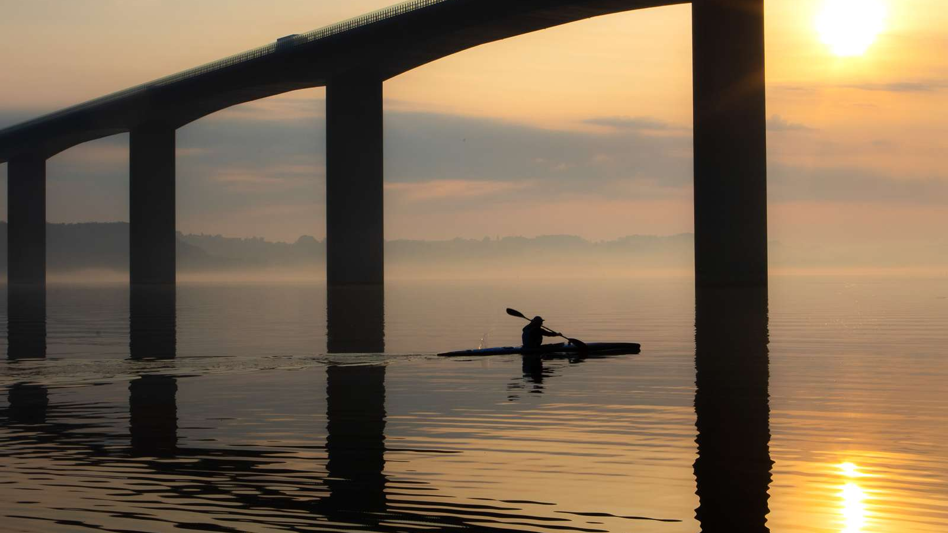
Tak for et godt møde !

